Slide 1
第四篇
波 动

Slide 2
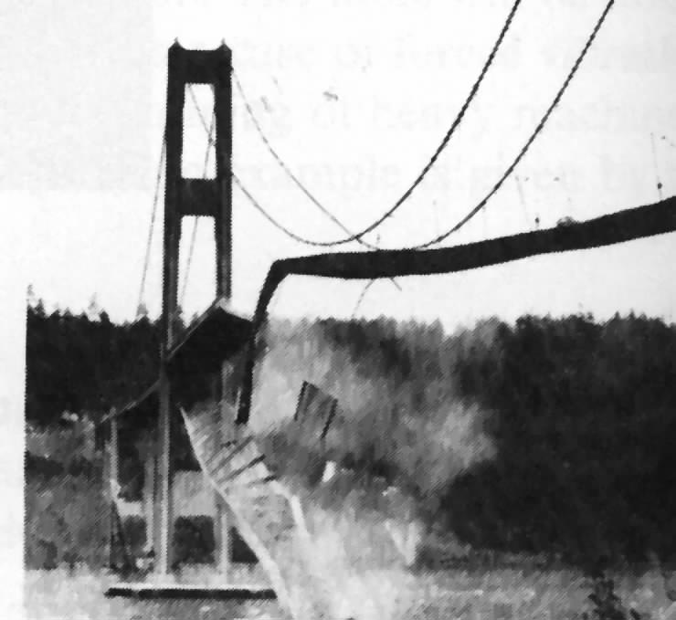
第十章
简谐振动

Slide 3
§10-1 简谐振动
§10-2 同方向谐振动的合成
§10-3 相互垂直谐振动的合成
§10-4 阻尼振动 受迫振动 共振

Slide 4
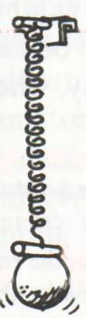
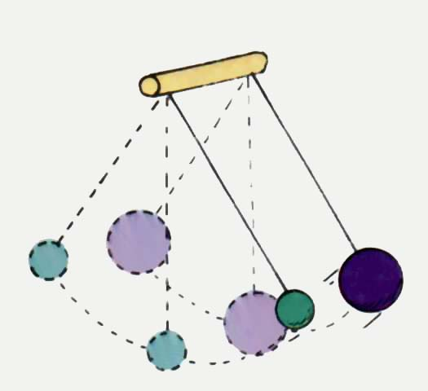
§10-1 简谐振动
一、机械振动
机械振动：物体在一定位置的附近作来回往复的运动(周期性或非周期性)
成因：物体的惯性和所受的回复力
§10-1 简谐振动

Slide 5
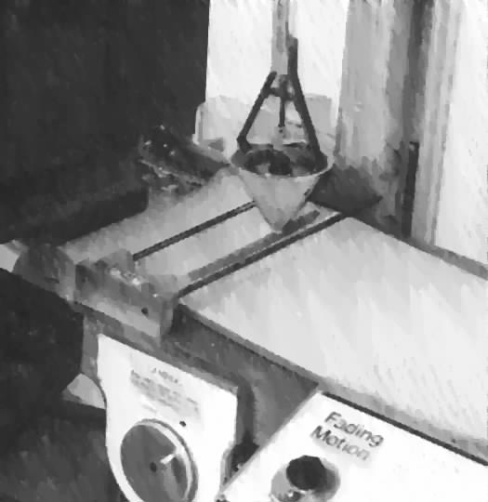
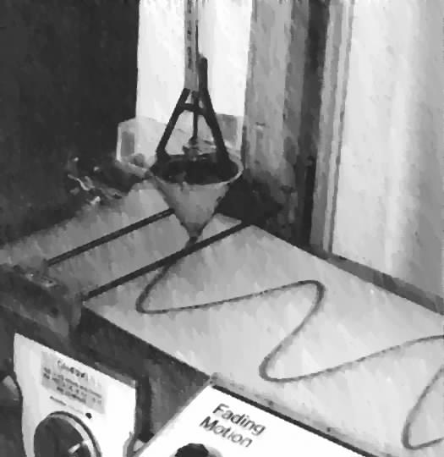
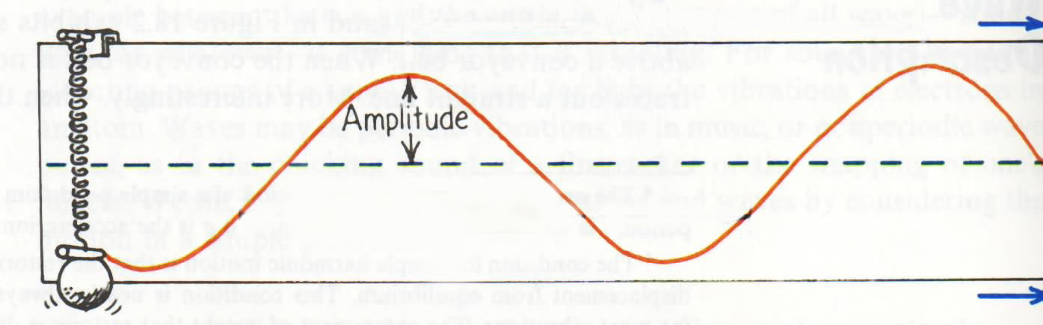
二、简谐振动及其特征
1.简谐振动
距平衡位置的位移(或角位移)随时间按余弦(或正弦)函数变化
§10-1 简谐振动

Slide 6


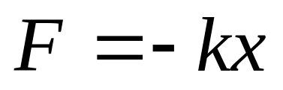


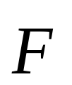
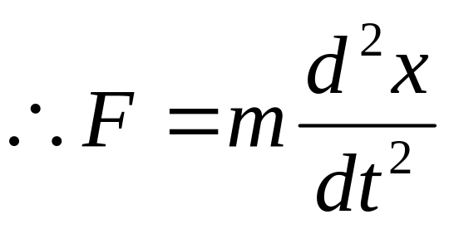
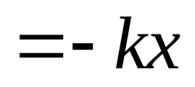
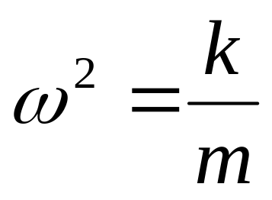
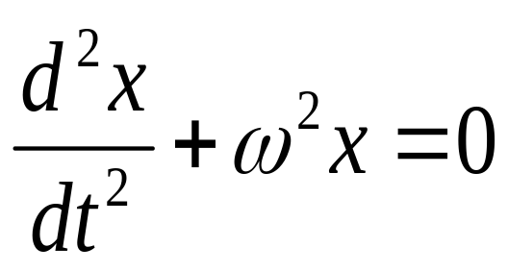
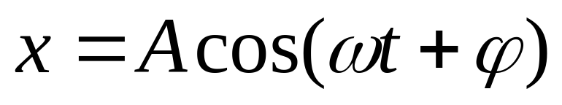
2.简谐振动的描述
以弹簧振子为例
令
有
位移
----简谐振动方程
§10-1 简谐振动

Slide 7

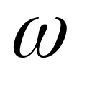
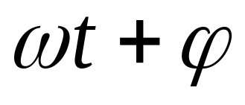
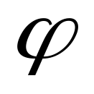
说明：
----振幅(距平衡位置最大位移的绝对值)
----圆频率(2π秒内的振动次数)
----简谐振动的相位
----简谐振动的初相位
§10-1 简谐振动

Slide 8
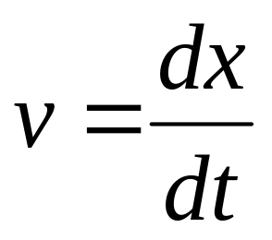
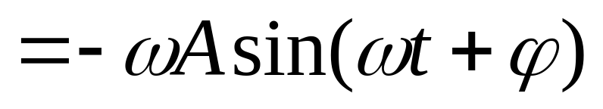
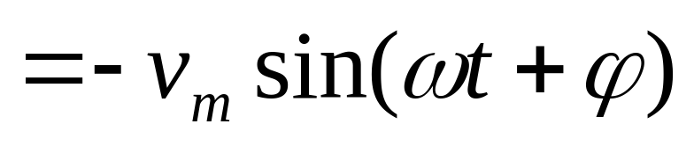
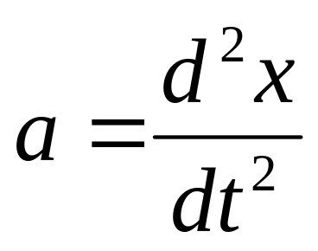
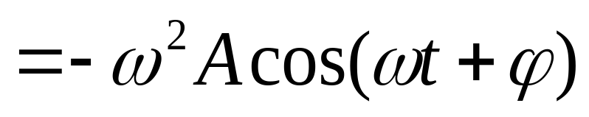
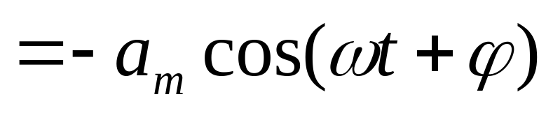
速度
加速度
§10-1 简谐振动

Slide 9
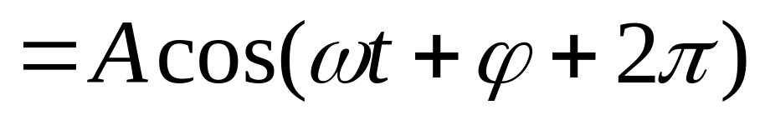
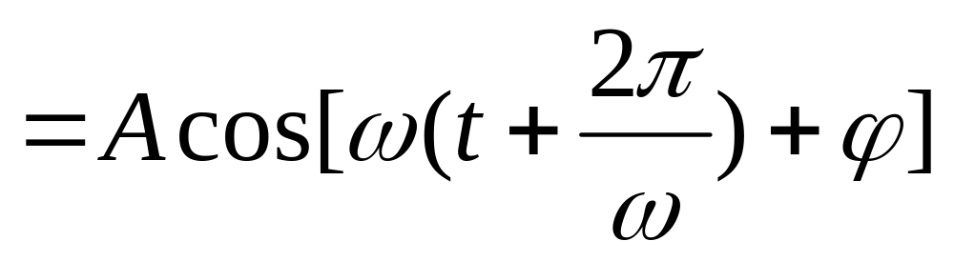
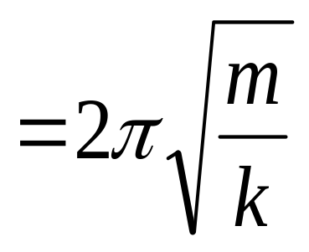
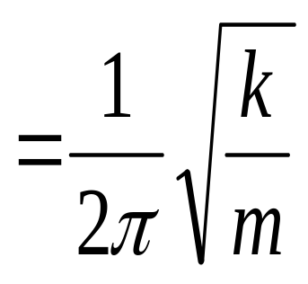
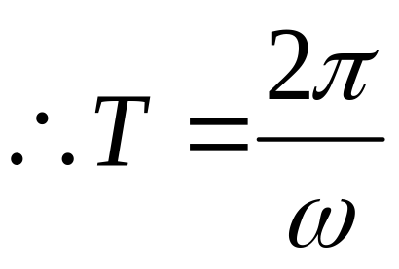
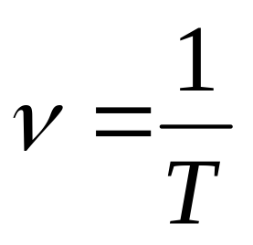
讨论：
(1)固有周期和固有频率：
----周期和频率由振动系统本身的性质所决定，与A和ϕ无关
§10-1 简谐振动

Slide 10

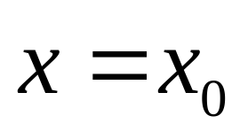
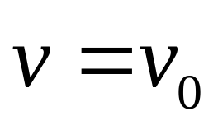
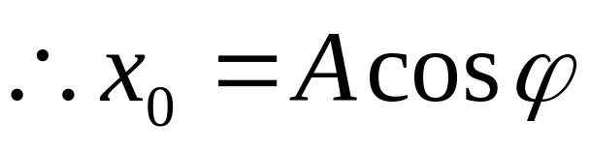
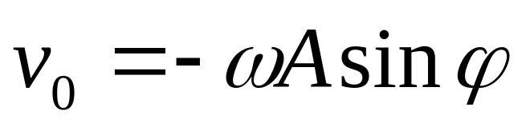
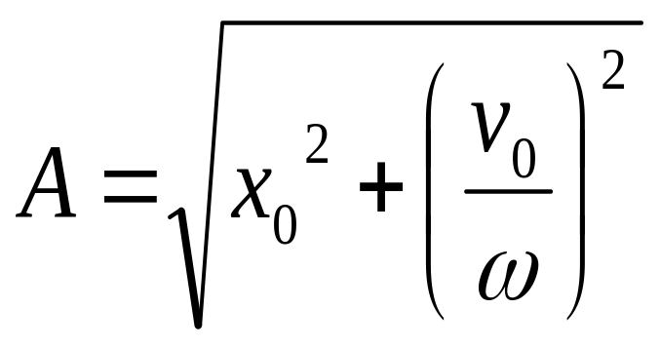
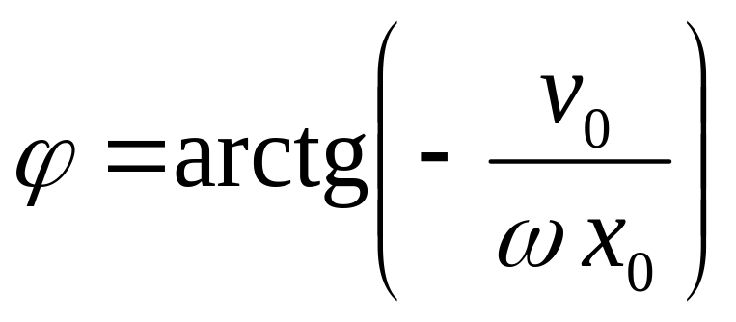
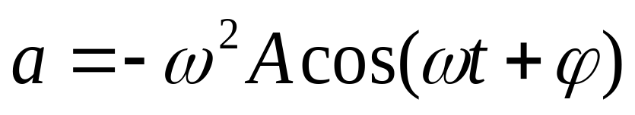
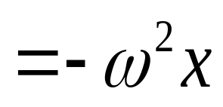

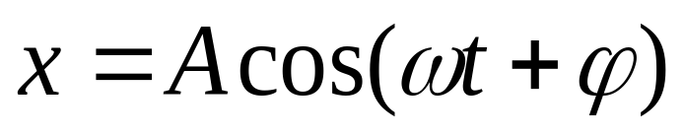
(2)由初始条件可确定A和ϕ ：
设 t =0 时，
可得
(3) 简谐振动特征
----动力学特征
----运动学特征
§10-1 简谐振动

Slide 11
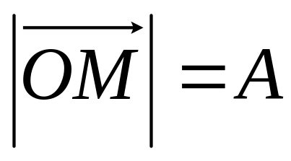

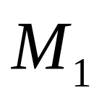


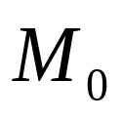

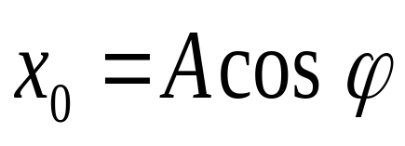
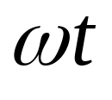
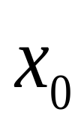

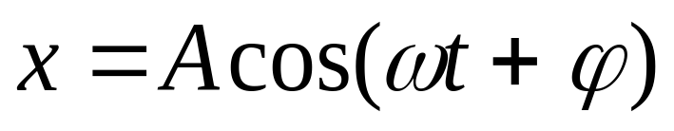
三、谐振动的旋转矢量表示法
逆时针旋转
t =0：
振幅矢量
t 时刻
O
参考圆
§10-1 简谐振动

Slide 12
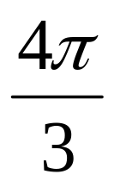


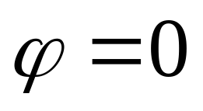
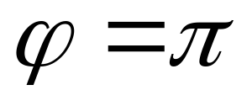
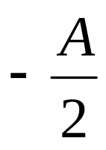
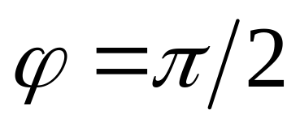
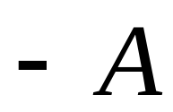



[例1]用旋转矢量法讨论质点初始时刻位移为以下值时谐振动的初相位：(1)A；(2)-A；(3)0，且向负方向运动；(4)-A/2，且向正方向运动
解：由旋转矢量法得
(1)
(2)
(3)
(4)
或
§10-1 简谐振动

Slide 13





四、相位差和相位的超前与落后
设
相位差
同频率时
----初相差与t 无关
§10-1 简谐振动

Slide 14











讨论：
(1)
即
----同相
(2)
即
----反相
(3)
即
----第二个谐振动超前第一个谐振动
§10-1 简谐振动

Slide 15












[例2]如图的谐振动 x-t 曲线，试求其振动方程
解：由图知
设振动方程为
t=0时：
即
§10-1 简谐振动

Slide 16









又
即
旋转矢量法
§10-1 简谐振动

Slide 17




[例3]质量0.01kg的物体作周期为4s、振幅为0.24m的简谐振动。t=0时,位移x=0.24m。求(1)谐振动方程；(2)t=0.5s时,物体的位置和所受的力；(3)物体从初始位置运动至x=-0.12m处所需的最短时间
解：(1)设振动方程为
已知
§10-1 简谐振动

Slide 18











由旋转矢量法得
(2) t=0.5s:
§10-1 简谐振动

Slide 19










(3)
或
§10-1 简谐振动

Slide 20





[例4]一弹性系数为k的轻弹簧,下挂一质量为m的砝码。开始时用手托住砝码,使弹簧为原长,放手后砝码开始振动。证明砝码作谐振动,并写出振动方程
解：建立如图坐标系，原点为物体静平衡时位置，它距弹簧原长位置为 y₀
§10-1 简谐振动

Slide 21







在y处时
即
设
则
----得证
§10-1 简谐振动

Slide 22






设振动方程为
由旋转矢量法得
t=0时
§10-1 简谐振动

Slide 23
[例5]如图系统，已知物体质量为m，光滑斜面倾角为α,自由转动的定滑轮半径为R,转动惯量为J,弹簧弹性系数为k。开始时物体静止,弹簧为原长,重物下滑后开始振动。(1)证明重物作谐振动,并
写出振动方程；(2)求
重物下滑的最大距离,并用机械能守恒定律验证
§10-1 简谐振动

Slide 24




解：(1)
取物体静平衡位置为坐标原点，沿斜面向下建立坐标系
设系统处于静平衡时弹簧伸长 x₀
§10-1 简谐振动

Slide 25






振动时
可得
----谐振动
其解为
§10-1 简谐振动

Slide 26




其中
由旋转矢量法得
而
§10-1 简谐振动

Slide 27





(2)物体下滑的最大距离为
由机械能守恒定律
§10-1 简谐振动

Slide 28






三、角谐振动----单摆和复摆
1.单摆
由转动定律有
很小时有
----角谐振动
§10-1 简谐振动

Slide 29






可得
----角谐振动方程
其中
为角振幅
2.复摆
由转动定律有
很小时有
§10-1 简谐振动

Slide 30



角频率
周期
讨论：
单摆和复摆谐振动的频率由系统本身的性质决定
§10-1 简谐振动

Slide 31






四、谐振动的能量
以弹簧振子为例:
§10-1 简谐振动

Slide 32


讨论:
(1)弹簧振子的动能和势能是随时间(或位移)而变化的
(2)总的机械能保持不变，即动能和势能相互转化
(3)谐振动系统的总能量与振幅的平方成正比
§10-1 简谐振动

Slide 33



[例6]一水平放置的弹簧振子，质量为m，弹性系数为k，当它振动时，在什么位置动能和势能相等？它从该位置到达平衡位置所需的最短时间为多少？
解： (1)
即
§10-1 简谐振动

Slide 34









因此
(2)
§10-1 简谐振动

Slide 35



§10-2 同方向谐振动的合成
一、同方向同频率谐振动的合成
1.代数法
设有两个谐振动
§10-2 同方向谐振动的合成

Slide 36









由
得
§10-2 同方向谐振动的合成

Slide 37










2.旋转矢量法
§10-2 同方向谐振动的合成

Slide 38







讨论:
(1)合振动仍然是简谐振动，其频率与分振动相同
(2)合振动振幅不但与两分振动的振幅有关，而且与相位差有关
时(同相)
时(反相)
§10-2 同方向谐振动的合成

Slide 39













[例7]已知两谐振动的曲线(如图),它们是同频率的谐振动,求它们的合振动方程
解：由图知
振动1在 t=0 时：
§10-2 同方向谐振动的合成

Slide 40











振动2在 t=0 时：
由旋转矢量法
§10-2 同方向谐振动的合成

Slide 41




二、同方向不同频率谐振动的合成 拍
设
讨论 A₁=A₂=A 的情况
§10-2 同方向谐振动的合成

Slide 42






讨论：
(1) 时合振幅 随时间周期性缓慢地变化
作角频率近于 或 的谐振动
(2)振动出现时强时弱的拍现象
§10-2 同方向谐振动的合成

Slide 43






(3)
合振幅最大处
即两相邻振幅极大之间的相位差为π
τ :振幅变化周期
拍频
§10-2 同方向谐振动的合成

Slide 44


§10-3 相互垂直谐振动的合成
一、相互垂直的同频率谐振动的合成
设
§10-3 相互垂直谐振动的合成

Slide 45



两式平方后相加得
----椭圆方程
§10-3 相互垂直谐振动的合成

Slide 46





讨论：
(1) ϕ₂− ϕ₁=0：同相
---直线
t 时刻质点离开平衡位置的距离为
----振幅为 的谐振动
§10-3 相互垂直谐振动的合成

Slide 47



(2) ϕ₂− ϕ₁=π：反相
同理
----直线
§10-3 相互垂直谐振动的合成

Slide 48






(3) ϕ₂− ϕ₁=π/2：
----正椭圆
设 t 时刻
则
Δt后
----质点在椭圆上顺时针旋转
§10-3 相互垂直谐振动的合成

Slide 49
(4) ϕ₂− ϕ₁=−π/2：
----正椭圆
质点在椭圆上逆时针旋转
A₁=A₂时椭圆变为圆
二、相互垂直的不同频率谐振动合成
李萨如图形
§10-3 相互垂直谐振动的合成

Slide 50



§10-4 阻尼振动 受迫振动 共振
一、阻尼振动
阻尼振动：能量或振幅随时间而减小的振动
阻力
----阻尼系数
物体在回复力和阻力的作用下有
§10-4 阻尼振动 受迫振动 共振

Slide 51





令
讨论：
(1)弱阻尼时(β < ω₀)有
其中
§10-4 阻尼振动 受迫振动 共振

Slide 52
振幅Ae^{－βt}随时间而衰减
周期性变化
不是谐振动，也不是周期运动
(2)过阻尼时 (β > ω₀)
不能振动，阻尼过大时，不能到达平衡位置
§10-4 阻尼振动 受迫振动 共振

Slide 53
过阻尼
(3)临界阻尼(β = ω₀)
物体回到平衡位置所需时间最短
临界阻尼
小结：
对阻尼振动，物体都随t 的增大而趋于平衡位置
§10-4 阻尼振动 受迫振动 共振

Slide 54


二、受迫振动
受迫振动：振动系统在连续周期性外力(强迫力)作用下发生的振动
周期性外力
弱阻尼时(β < ω₀)，方程的解为
齐次方程通解
非齐次方程特解
§10-4 阻尼振动 受迫振动 共振

Slide 55
讨论：
(1)阻尼振动和谐振动的合成
(2)阻尼振动随时间而衰减，稳定状态时系统作与外力同频的谐振动
过渡状态
稳定状态
§10-4 阻尼振动 受迫振动 共振

Slide 56






三、共振
共振:受迫振动振幅出现极大值的现象
受迫振动的稳态振幅
讨论：
振动系统固有频率
(1) ， ，则
(2)实际中 ，A不会达到无限大
§10-4 阻尼振动 受迫振动 共振

Slide 57


§10-4 阻尼振动 受迫振动 共振

Slide 58



Tacoma大桥被风损坏的情景
§10-4 阻尼振动 受迫振动 共振

